Slide 1

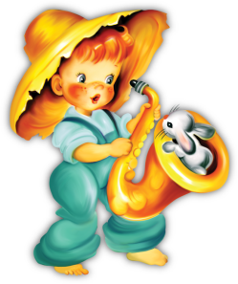
ИНТЕРАКТИВНЫЕ И ДИДАКТИЧЕСКИЕ ИГРЫ НА УРОКАХ МУЗЫКИ
Автор презентации:
Бейгул Ольга Куприяновна
учитель музыки
ГБОУ ЛНР «Антрацитовская средняя школа № 2 им. К.В. Младших»
г. Антрацит Луганская Народная Республика

Slide 2
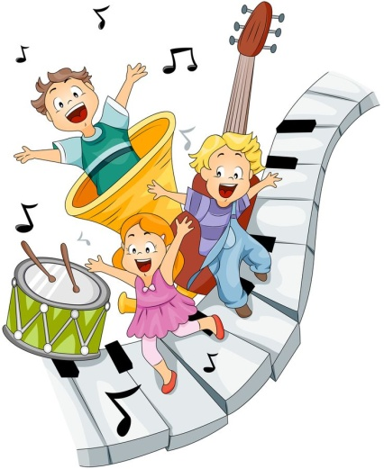
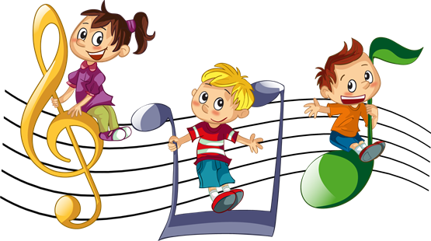
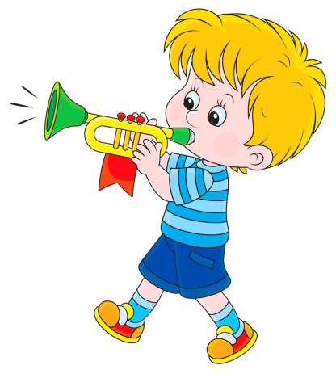
ДРЕВНЯЯ КИТАЙСКАЯ ПОСЛОВИЦА ГЛАСИТ:
«РАССКАЖИ МНЕ, И Я ЗАБУДУ,
ПОКАЖИ МНЕ, И Я ЗАПОМНЮ,
ДАЙ МНЕ ПОПРОБОВАТЬ, И Я НАУЧУСЬ».

Slide 3
ДЛЯ ШКОЛЬНИКОВ МЛАДШИХ КЛАССОВ ОДНИМ ИЗ ОСНОВНЫХ ВИДОВ ДЕЯТЕЛЬНОСТИ ПРОДОЛЖАЕТ ОСТАВАТЬСЯ ИГРА:
С ПОМОЩЬЮ ИГРОВЫХ ЭЛЕМЕНТОВ СТАНОВИТСЯ ДОСТУПНЕЕ ПОНИМАНИЕ СУТИ КАКОГО-ТО ПРОЦЕССА ИЛИ ЯВЛЕНИЯ
ИГРОВЫЕ ПРИЕМЫ ПРИМЕНЯЮТСЯ, КАК ПРАВИЛО, ЧТОБЫ ОБЛЕГЧИТЬ ДЕТЯМ ПОНИМАНИЕ СОДЕРЖАНИЯ МУЗЫКАЛЬНОГО ПРОИЗВЕДЕНИЯ И ЕГО ХУДОЖЕСТВЕННЫХ ОСОБЕННОСТЕЙ
ЧТОБЫ ДОСТАТОЧНО ТРУДОЕМКИЕ ПРОЦЕССЫ СЛУШАНИЯ МУЗЫКИ ИЛИ ЕЕ РАЗУЧИВАНИЯ НЕ ОКАЗАЛИСЬ СЛИШКОМ УТОМИТЕЛЬНЫМИ

Slide 4
ИГРА ВСЕГДА ИМЕЕТ ОПРЕДЕЛЁННУЮ ЦЕЛЬ:
ВВОДИТ В ОБЩЕНИЕ С ОКРУЖАЮЩИМИ, С ПРИРОДОЙ
СПОСОБСТВУЕТ ПРИОБРЕТЕНИЮ ЗНАНИЙ
РАЗВИВАЕТ ИНТЕЛЛЕКТ, ТВОРЧЕСКУЮ ДЕЯТЕЛЬНОСТЬ
РАЗВИВАЕТ ЧУВСТВО РИТМА, ПАМЯТЬ
РАЗВИВАЕТ МУЗЫКАЛЬНЫЙ СЛУХ
СПОСОБСТВУЕТ БЫСТРОМУ ЗАПОМИНАНИЮ ИЗУЧЕННОГО МАТЕРИАЛА
РАСКРЕПОЩАЕТ ДЕТЕЙ
ИЗБАВЛЯЕТ ОТ КОМПЛЕКСОВ
УЧИТ РАЗЛИЧАТЬ РАЗНООБРАЗНЫЕ ГАММЫ ЧУВСТВ

Slide 5
ИГРА СПОСОБСТВУЕТ ВЫПОЛНЕНИЮ ВАЖНЫХ ПСИХОЛОГИЧЕСКИХ И МЕТОДИЧЕСКИХ ЗАДАЧ:
РАЗВИТИЕ ИНТЕРЕСА, УВЛЕЧЁННОСТИ И ЛЮБВИ РЕБЁНКА К МУЗЫКАЛЬНОМУ ИСКУССТВУ
УМЕНИЕ РАЗМЫШЛЯТЬ О МУЗЫКЕ
ОЦЕНИВАТЬ ЕЁ ЭМОЦИОНАЛЬНЫЙ ХАРАКТЕР
ОПРЕДЕЛЯТЬ ОБРАЗНОЕ СОДЕРЖАНИЕ
УМЕНИЕ ПРИМЕНЯТЬ ЗНАНИЯ, ПОЛУЧЕННЫЕ В ПРОЦЕССЕ УРОКОВ МУЗЫКИ
ВОСПИТАНИЕ ХУДОЖЕСТВЕННОГО ВКУСА

Slide 6
МУЗЫКАЛЬНЫЕ ИГРЫ
НЕ УТОМЛЯЮТ ШКОЛЬНИКОВ
АКТИВИЗИРУЮТ ПОЗНАВАТЕЛЬНЫЙ ИНТЕРЕС
РАЗВИВАЮТ МНОГОСТОРОННИЕ ХУДОЖЕСТВЕННЫЕ СПОСОБНОСТИ
ПОМОГАЮТ МОДЕЛИРОВАТЬ МУЗЫКАЛЬНО - ОБРАЗОВАТЕЛЬНЫЙ ПРОЦЕСС В ИГРОВОЙ ФОРМЕ

Slide 7
ВВЕДЕНИЕ В УЧЕБНЫЙ ПРОЦЕСС ИГР ПОЗВОЛЯЕТ:
СОЗДАТЬ БЛАГОПРИЯТНУЮ АТМОСФЕРУ НА УРОКЕ
ПОВЫСИТЬ ИНТЕЛЛЕКТУАЛЬНУЮ И ЭМОЦИОНАЛЬНУЮ АКТИВНОСТЬ УЧАЩИХСЯ
ПОЧУВСТВОВАТЬ УСПЕХ В ИГРОВОЙ СИТУАЦИИ
РАЗВИВАТЬ КОМПЛЕКС РАЗЛИЧНЫХ СПОСОБНОСТЕЙ

Slide 8
МУЗЫКАЛЬНО-ДИДАКТИЧЕСКИЕ ИГРЫ - ЭТО ИГРЫ С ГОТОВЫМИ ПРАВИЛАМИ
ОНИ ТРЕБУЮТ ОТ ШКОЛЬНИКА:
УМЕНИЕ РАСШИФРОВЫВАТЬ
РАСПУТЫВАТЬ
РАЗГАДЫВАТЬ
ЗНАТЬ ПРЕДМЕТ

Slide 9
ПРЕИМУЩЕСТВА МУЗЫКАЛЬНО- ДИДАКТИЧЕСКИХ ИГР:
МАЛО УТОМЛЯЕТ МЛАДШИХ ШКОЛЬНИКОВ
АКТИВИЗИРУЕТ ИХ ЭМОЦИИ И ИНТЕЛЛЕКТ
РАЗВИВАЕТ МНОГОСТОРОННИЕ ХУДОЖЕСТВЕННЫЕ СПОСОБНОСТИ
ПОМОГАЕТ МОДЕЛИРОВАТЬ МУЗЫКАЛЬНО-ОБРАЗОВАТЕЛЬНЫЙ ПРОЦЕСС В ИГРОВОЙ ФОРМЕ

Slide 10
ОДНИМ ИЗ ИННОВАЦИОННЫХ НАПРАВЛЕНИЙ ЯВЛЯЮТСЯ КОМПЬЮТЕРНЫЕ И МУЛЬТИМЕДИЙНЫЕ ИНТЕРАКТИВНЫЕ ИГРЫ, ЧТО:
РАЗВИВАЮТ ЛОГИЧЕСКОЕ МЫШЛЕНИЕ
ЗНАКОМЯТ С НОВЫМ МАТЕРИАЛОМ
ЗАКРЕПЛЯЮТ ИЗУЧЕННЫЙ МАТЕРИАЛ
ФОРМИРУЮТ ТВОРЧЕСКИЕ ИНИЦИАТИВЫ
ОБОГАЩАЮТ СЛОВАРНЫЙ ЗАПАС

Slide 11
ТРИ ТИПА ИНТЕРАКТИВНЫХ ТРЕНАЖЁРОВ:
ТРЕНАЖЕР ПОЛУЧЕНИЯ ИНФОРМАЦИИ
ТРЕНАЖЕР ПРАКТИЧЕСКИХ ЗАНЯТИЙ
ТРЕНАЖЕР КОНТРОЛЯ

Slide 12
ПРИМЕНЕНИЕ ТРЕНАЖЕРОВ НА УРОКАХ МУЗЫКИ МОТИВИРОВАНО ТЕМ, ЧТО ОНИ:
ПОЗВОЛЯЮТ ЭФФЕКТИВНО ОРГАНИЗОВАТЬ ГРУППОВУЮ И САМОСТОЯТЕЛЬНУЮ РАБОТУ НА УРОКЕ
СПОСОБСТВУЮТ СОВЕРШЕНСТВОВАНИЮ ПРАКТИЧЕСКИХ УМЕНИЙ И НАВЫКОВ УЧАЩИХСЯ
ПОЗВОЛЯЮТ ИНДИВИДУАЛИЗИРОВАТЬ ПРОЦЕСС ОБУЧЕНИЯ
ПОВЫШАЮТ ИНТЕРЕС К УРОКАМ МУЗЫКИ
АКТИВИЗИРУЮТ ПОЗНАВАТЕЛЬНУЮ ДЕЯТЕЛЬНОСТЬ УЧАЩИХСЯ
РАЗВИВАЮТ ТВОРЧЕСКИЙ ПОТЕНЦИАЛ УЧАЩИХСЯ

Slide 13
СУЩЕСТВУЕТ МНОЖЕСТВО ИГР, КОТОРЫЕ ПОМОГАЮТ РАЗВИВАТЬ:
ЧУВСТВО РИТМА
МУЗЫКАЛЬНУЮ ПАМЯТЬ
ДИАТОНИЧЕСКИЙ ТЕМБРОВЫЙ СЛУХ
ИГРЫ ДЛЯ ОПРЕДЕЛЕНИЯ ФОРМЫ МУЗЫКАЛЬНЫХ ПРОИЗВЕДЕНИЙ
ИГРЫ ДЛЯ РАЗВИТИЯ ВОКАЛЬНО-ХОРОВЫХ НАВЫКОВ

Slide 14
С ЭТОЙ ЦЕЛЬЮ Я СОБРАЛА РЯД ИГР, ИСПОЛЬЗУЕМЫХ НА УРОКАХ МУЗЫКИ:
МУЗЫКАЛЬНЫЕ ВИКТОРИНЫ
КРОССВОРДЫ
РЕБУСЫ, ШАРАДЫ
ЗАГАДКИ
МУЗЫКАЛЬНО-ДИДАКТИЧЕСКИЕ ИГРЫ
СЮЖЕТНО-РОЛЕВЫЕ ИГРЫ
ПАЛЬЧИКОВЫЕ ИГРЫ
МУЗЫКАЛЬНО-РИТМИЧЕСКИЕ ИГРЫ
ИНТЕРАКТИВНЫЕ ИГРЫ И ТРЕНАЖЁРЫ

Slide 15
СЮЖЕТНО-РОЛЕВЫЕ ИГРЫ:
«ИГРАЕМ В ДИРИЖЁРА
«ИГРАЕМ В КОМПОЗИТОРА»
«ИНСЦЕНИРОВКА СЮЖЕТА СКАЗКИ»
«РАЗЫГРАЙ ПЕСНЮ»
«РАЗЫГРАЙ КЛИП К ПЕСНЕ»

Slide 16


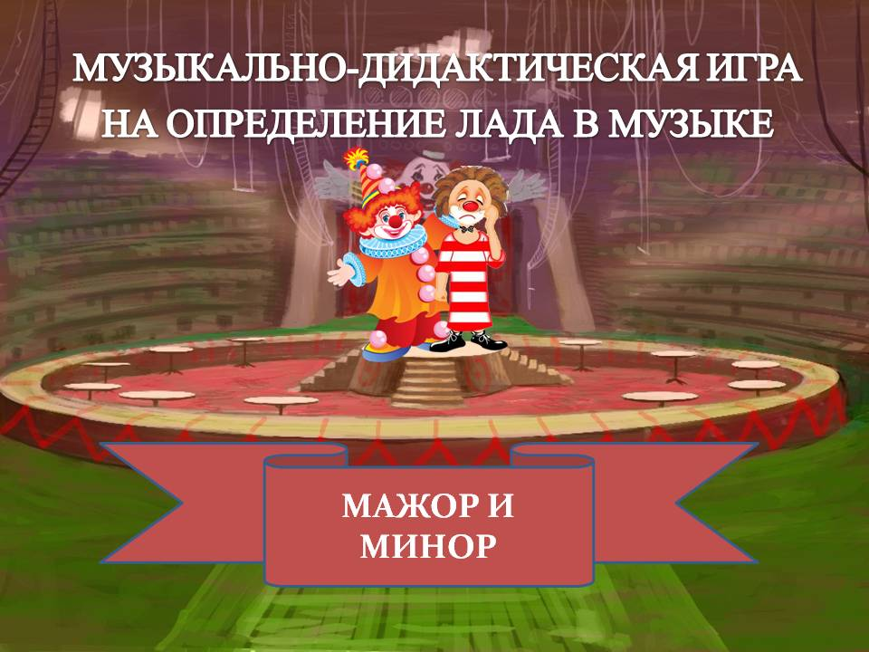



МУЗЫКАЛЬНО-ДИДАКТИЧЕСКИЕ ИГРЫ:

Slide 17






ИНТЕРАКТИВНЫЕ ИГРЫ И ТРЕНАЖЁРЫ:

Slide 18
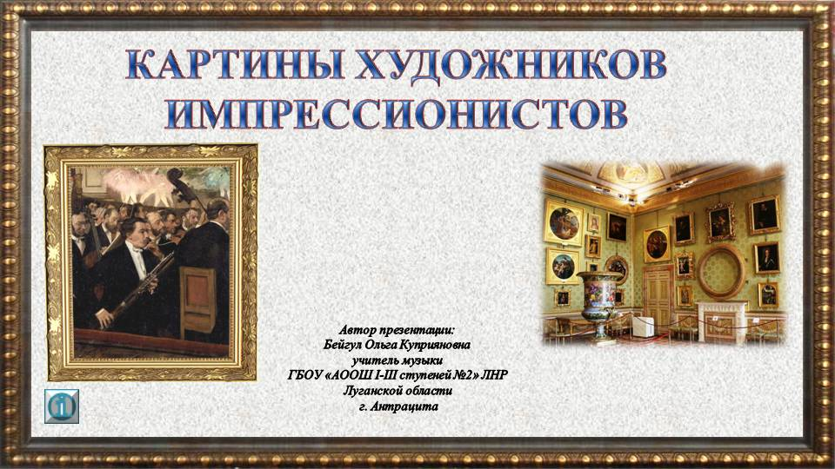





АВТОРСКИЕ ИНТЕРАКТИВНЫЕ ИГРЫ И ТРЕНАЖЁРЫ:

Slide 19




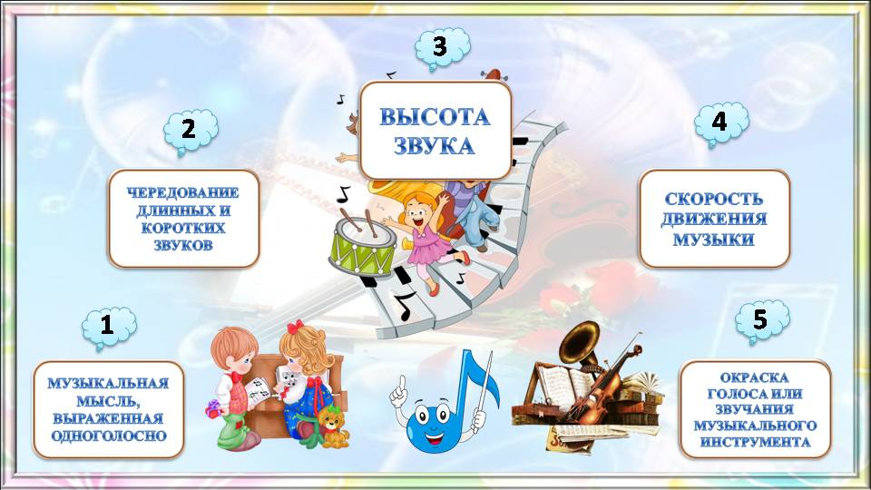
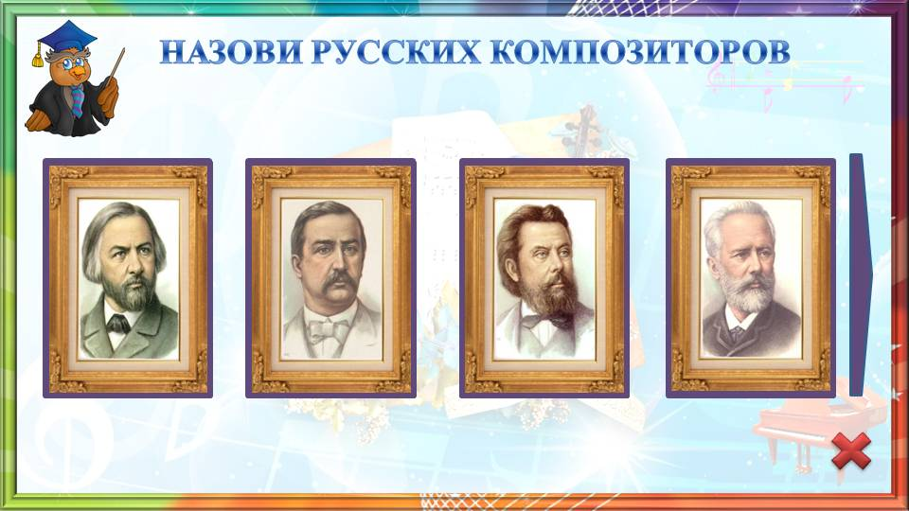
АВТОРСКИЕ ИНТЕРАКТИВНЫЕ ИГРЫ И ТРЕНАЖЁРЫ:

Slide 20
«ДЕТСКАЯ ПРИРОДА ЯСНО ТРЕБУЕТ НАГЛЯДНОСТИ… ЕСЛИ ВЫ ВХОДИТЕ В КЛАСС, ОТ КОТОРОГО ТРУДНО ДОБИТЬСЯ СЛОВА (А ТАКИХ КЛАССОВ У НАС НЕ ИСКАТЬ), НАЧНИТЕ ПОКАЗЫВАТЬ КАРТИНКИ, И КЛАСС ЗАГОВОРИТ, А ГЛАВНОЕ, ЗАГОВОРИТ СВОБОДНО».
К.Д. УШИНСКИЙ

Slide 21
ИСТОЧНИКИ ИНФОРМАЦИИ
https://i.pinimg.com/736x/d7/e3/d0/d7e3d0615d5d1b7570d1ec44a70796e4--preschool-music-activities-music-clipart.jpg
http://www.fun4child.ru/uploads/posts/2019-05/1558281089_zagadki-o-muzyke-dlya-shkolnikov.png
https://i0.wampi.ru/2020/02/01/INTER.-IGRY-2.jpg
https://i0.wampi.ru/2020/02/01/INTER.-IGRY-1.jpg
https://i0.wampi.ru/2020/02/01/INTER.-IGRY-3.jpg
https://i8.wampi.ru/2020/02/01/INTER.-IGRY-4.jpg
https://i8.wampi.ru/2020/02/01/INTER.-IGRY-5.jpg
https://i8.wampi.ru/2020/02/01/INTER.-IGRY-6.jpg
https://i8.wampi.ru/2020/02/01/MDI-13b17774814f874c9.jpg
https://i8.wampi.ru/2020/02/01/MDI-2.jpg
https://i9.wampi.ru/2020/02/01/MDI-3.jpg
https://i0.wampi.ru/2020/02/01/MDI-4.jpg
https://i8.wampi.ru/2020/02/01/MDI-5.jpg
https://i9.wampi.ru/2020/02/01/MDI-6.jpg

Slide 22
ИСТОЧНИКИ ИНФОРМАЦИИ
https://i9.wampi.ru/2020/02/01/MOE-FOTO-6.jpg
https://i0.wampi.ru/2020/02/01/MOE-FOTO-7.jpg
https://i8.wampi.ru/2020/02/01/MOE-FOTO-8.jpg
https://i9.wampi.ru/2020/02/01/MOE-FOTO-9.jpg
https://i0.wampi.ru/2020/02/01/MOE-FOTO-10.jpg
https://i8.wampi.ru/2020/02/01/MOE-FOTO-11.jpg
https://i0.wampi.ru/2020/02/01/MOE-FOTO-12.jpg
https://i8.wampi.ru/2020/02/01/MOI-FOTO-1.jpg
https://i0.wampi.ru/2020/02/01/MOE-FOTO-2.jpg
https://i8.wampi.ru/2020/02/01/MOE-FOTO-3.jpg
https://i0.wampi.ru/2020/02/01/MOE-FOTO-4.jpg
https://i8.wampi.ru/2020/02/01/MOE-FOTO-5.jpg

Slide 23
ИСТОЧНИКИ ИНФОРМАЦИИ
http://rud.exdat.com/pars_docs/tw_refs/741/740340/740340_html_m7887ecf2.jpg
https://ds04.infourok.ru/uploads/ex/0495/000a785c-fb488274/1/img13.jpg
https://ds04.infourok.ru/uploads/ex/0127/0018e056-f8965ff3/4/hello_html_m7a1ca2d.png
https://fs01.vseosvita.ua/01005prd-a9e4/040.png
https://i.pinimg.com/originals/48/89/b1/4889b15a0201d247552bf272326f126f.png
https://pandia.ru/text/81/160/images/img29_3.png
http://rud.exdat.com/pars_docs/tw_refs/741/740340/740340_html_m7887ecf2.jpg

